Slide 1
캐릭터 컨셉 및 모션
3D 액션 RPG 캐릭터

Slide 2
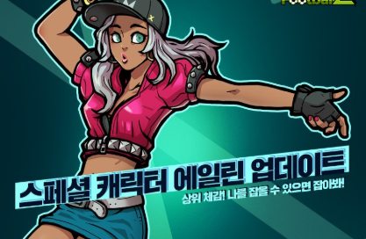
1. 컨셉
이름 : 바비 킴
타입 : 민첩형
성별 : 여
나이 : 10대 후반
- 무쇠 장화를 착용한 스트리트 댄스를 기반으로 한 스트리트 풋볼 선수.
- 스트리트 댄스를 사용하거나 스트리트 풋볼의 볼 트래핑을 사용하여 적을 띄워 콤보로 기술을 사용해 공격한다

Slide 3
2. 캐릭터 스탯
레벨 업 당 2 의 스탯 포인트를 획득해 힘, 민첩, 지능에 투자할 수 있다
스탯 이름 | 자료형 | 스탯 범위 | 설명
HP (Health Point) | Int | 100~9999 | 현재 HP가 0 이하가 되면 캐릭터가 사망한다 적에게 피격 당했을 때 현재 HP가 감소한다 현재 HP는 아이템이나 스킬로 회복할 수 있다
SP (Skill Point) | Int | 10~2000 | 스킬을 사용할 때 소모되는 수치이다 스킬의 소모 값보다 현재 보유량이 부족하면 스킬을 사용할 수 없다 전투 상태가 아닐 때 초당 일정 수치를 회복한다
힘 | Int | 1~99 | 파워형 캐릭터의 데미지와 관련된 수치다 높을 수록 HP가 증가한다수
민첩 | Int | 1~99 | 민첩형 캐릭터의 데미지와 관련된 수치다 높을 수록 치명타율이 증가한다
지능 | Int | 1~99 | 지능형 캐릭터의 데미지와 관련된 수치다 높을 수록 SP가 증가한다
치명타율 | Float | 0~30% | 캐릭터의 치명타 확률과 관련된 수치다 치명타율이 높으면 치명타 공격을 할 확률이 증가한다 치명타는 1.5배의 데미지를 갖는다

Slide 4
2. 캐릭터 데이터 테이블
컬럼 이름 | 설명
idx | 목록 번호
id | 고유 ID
name | 캐릭터 이름
type | 캐릭터 타입
HP | HP 기본수치
SP | SP 기본수치
strength | 힘 기본수치
agility | 민첩 기본수치
intellect | 지능 기본수치
skill_1_id | 1번 사용 스킬ID
skill_2_id | 2번 사용 스킬ID
캐릭터 데이터 테이블
캐릭터 기본 정보를 다루는 테이블
1레벨 생성된 캐릭터 기준
힘, 민첩, 지능 총합 5를 기준으로 한다
idx | id | name | type | HP | SP | strength | agility | intellect | skill_1_id | skill_2_id
1 | football_player | 바비 킴 | 민첩 | 100 | 10 | 1 | 3 | 1 | trapping | bicycle_Kick

Slide 5
2. 캐릭터 데이터 테이블
컬럼 이름 | 설명
idx | 목록 번호
id | 고유 ID
name | 스킬 이름
type | 스킬 타입
target | 스킬 적용 대상
power | 스킬 데미지 공식
target_range | 타겟 수
skill_range | 스킬 범위
event | 스킬 사용 효과
effect_id | 이펙트 ID
스킬 데이터 테이블
캐릭터가 사용하는 스킬 데이터 테이블
스킬의 설정 값을 나타낸다
idx | id | name | type | target | power | target_range | skill_range | event | effect_id
1 | trapping | 트래핑 | range | front_enemy | agility * 1.3 * level | 3 | 3 | airborne | sparkle
2 | bicycle_Kick | 바이시클 킥 | range | front_enemy | agility * 1.5 * level | 1 | 3 | push | lightening

Slide 6
3. 모션
애니메이션 이름 | 애니메이션 ID | 조건
대기 | Idle | 대기 상태 일때
이동 | Move | W,A,S,D 키보드 키를 눌렀을 때
기본 공격 | Basic_Attack | 마우스 왼 클릭
콤보 공격1 | Combo_Attack_1 | 기본공격 애니메이션 후 15프레임 내에 마우스 왼 클릭
콤보 공격2 | Combo_Attack_2 | 콤보공격1 애니메이션 후 15프레임 내에 마우스 왼 클릭
강공격 | Strong_Attack | 마우스 오른 클릭
회피 | Dodge | 키보드 W,A,S,D키 Down + 왼쪽 Shift 키 Down

Slide 7
3. 모션
애니메이션 이름 | 애니메이션 ID | 조건
피격 | Hit | 지상에서 일반 공격으로 피격 됐을 때
쓰러짐 시작 | FallDown_Start | 지상에서 강공격이나 스킬로 피격 됐을 때 사망했을 때
쓰러짐 끝 | FallDown_End | 쓰러짐 시작 모션이 끝났을 때
일어서기 | Rise | 쓰러짐 상태가 해제됐을 때 사망 상태가 해제됐을 때
스킬1_트래핑 | Skill_1 | 키보드 Q 키 Down
스킬2_바이시클킥 | Skill_2 | 키보드 E 키 Down

Slide 8
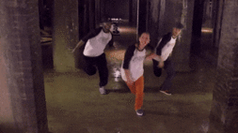
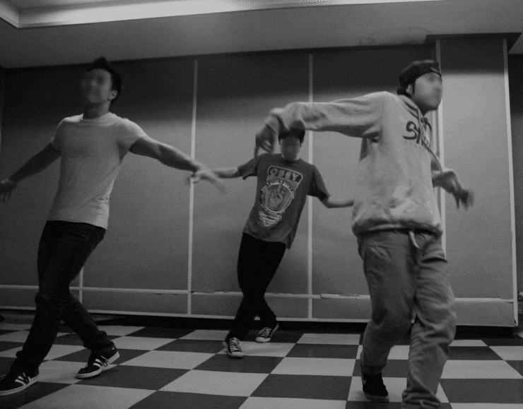
3. 모션 - 대기
조건 | 기본 대기 상태 시 모션
컨셉 | 힙합 댄스의 기본 스텝을 차용
길이 | 15프레임
설명 | 다른 댄스나 축구 기술 사용 시 어색하지 않게끔 움직임이 활동적인 동작을 선택
특이사항 | 따로 Run 동작 없이 Move로만 이동한다

Slide 9
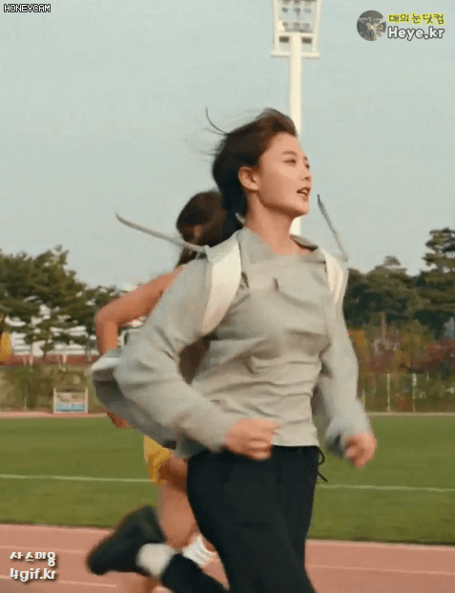
3. 모션 - 이동
조건 | W,A,S,D 키보드 키를 눌렀을 때
컨셉 | 운동 선수의 달리기
길이 | 10프레임
설명 | 일반적인 달리는 동작
특이사항 | 따로 Run 동작 없이 Move로만 이동한다

Slide 10
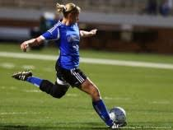
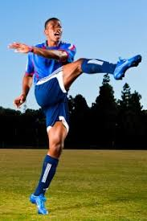
3. 모션 – 기본 공격
조건 | 마우스 왼 클릭
컨셉 | 축구의 기본 슛 자세로 적을 공격
길이 | 15프레임
설명 | 왼발로 땅을 찍은 뒤 오른 발로 강하게 걷어 차며 한 바퀴 돈다
특이사항 | 기본 공격으로서 1초 내에 마무리 되는 동작 걷어 차는 부분에서 타격

Slide 11
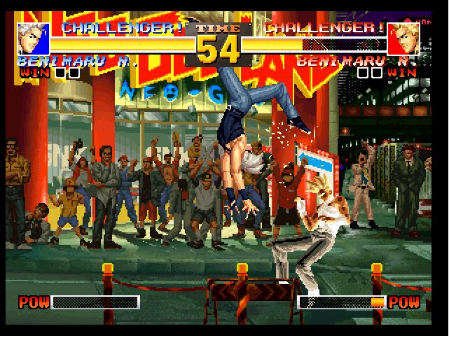
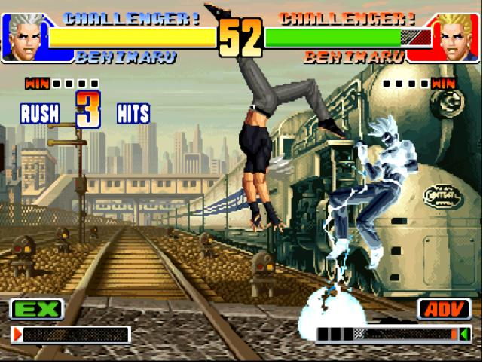
3. 모션 – 콤보 공격 1
조건 | 기본 공격 모션 완료 후 15프레임 내에 마우스 왼 클릭
컨셉 | 뒤로 덤블링 하며 발등으로 턱을 올려 찬다
길이 | 10프레임
설명 | 백 덤블링 완료 후 바닥에 살짝 앉는 쪼그린 동작으로 마무리
특이사항 | 발끝으로 올려 칠 때 타격

Slide 12
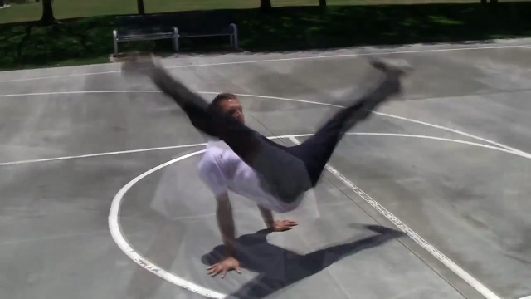
3. 모션 – 콤보 공격2
조건 | 콤보 공격1 모션 완료 후 15프레임 내에 마우스 왼 클릭
컨셉 | 비보잉의 토마스
길이 | 30 프레임
설명 | 토마스를 추며 연타 공격을 함. 공격 대상은 공중에 살짝 띄움
특이사항 | 5프레임 마다 타격

Slide 13
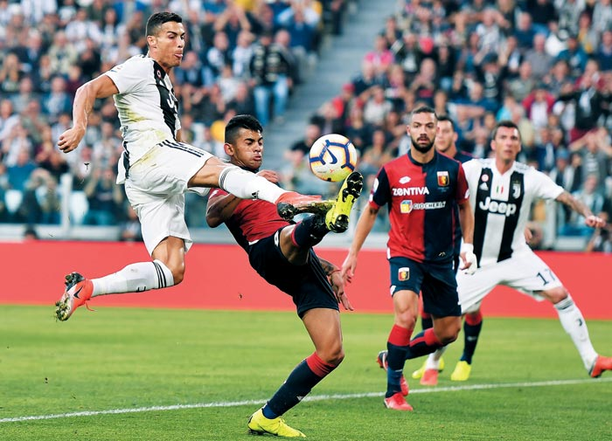
3. 모션 – 강공격
조건 | 마우스 오른 클릭
컨셉 | 축구의 공중 발리 슛
길이 | 30 프레임
설명 | 공중으로 살짝 뛰어올라 강한 슈팅 공격 공격 시 축구공이 나감
특이사항 | 공격 대상의 주변도 함께 공격(범위 공격)

Slide 14
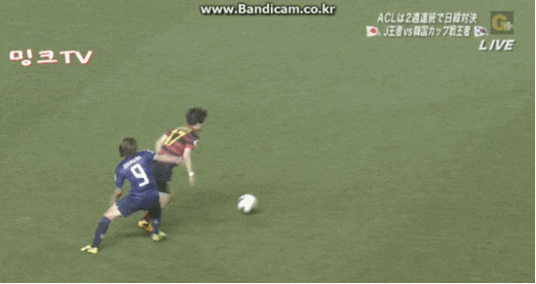
3. 모션 – 회피
조건 | 키보드 W,A,S,D키 누른 상태에서 왼쪽 Shift 키 눌렀을 때
컨셉 | 축구의 마르세이유 턴
길이 | 30 프레임
설명 | 몸을 한 바퀴 회전하며 다리를 교체해서 진행 방향으로 나감
특이사항 | 애니메이션 진행 중 무적 상황 모션 중 공격 당했을 때 몸이 빛나는 이펙트

Slide 15
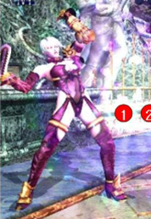
3. 모션 – 피격
조건 | 피격 당했을 때
컨셉 | 소울칼리버 아이비 약 공격시 피격모션
길이 | 10 프레임
설명 | 팔을 살짝 벌리며 몸을 펴는 듯한 동작
특이사항 | 피격 시 살짝 경직 되는 효과를 내기 위해 캐릭터가 진동함

Slide 16
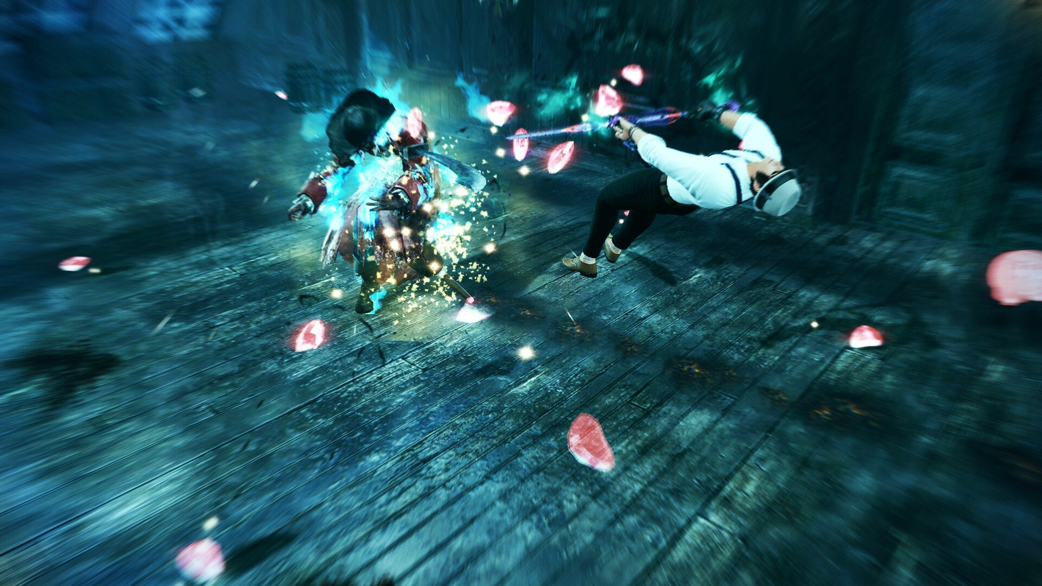
3. 모션 – 쓰러짐 시작
조건 | 강공격이나 스킬로 피격 됐을 때 사망 했을 때
컨셉 | 마비노기 영웅전의 공중 피격 모션
길이 | 5 프레임
설명 | 허리가 뒤로 젖혀지며 공중에 떠오른 상태 팔은 몸보다 위쪽으로 뻗는다
특이사항 | 공중에 떠있는 동안 반복 재생

Slide 17
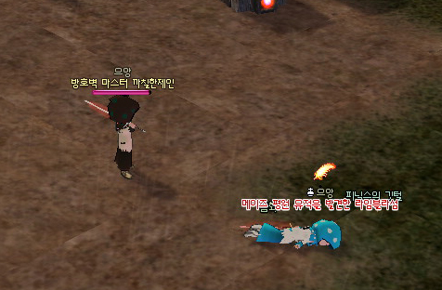
3. 모션 – 쓰러짐 끝
조건 | 쓰러짐 시작 모션이 끝났을 때
컨셉 | 마비노기의 쓰러짐 상태
길이 | 1 프레임
설명 | 살짝 비스듬하게 누워 고개를 옆으로 완전히 돌린다
특이사항 | 쓰러짐 or 사망 상태일 때 반복 재생

Slide 18
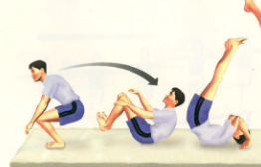
3. 모션 – 일어서기
조건 | 쓰러짐 상태가 해제됐을 때 사망 상태가 해제됐을 때
컨셉 | 체조의 덤블링 손짚고 앞돌기
길이 | 5~10 프레임
설명 | 팔을 머리 위로해 땅을 짚고 하반신을 뒤로 젖혀 튕기듯이 일어난다
특이사항 | 모션 동안 무적 판정

Slide 19
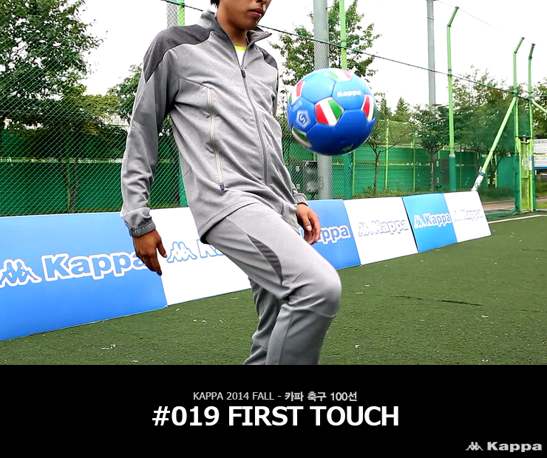
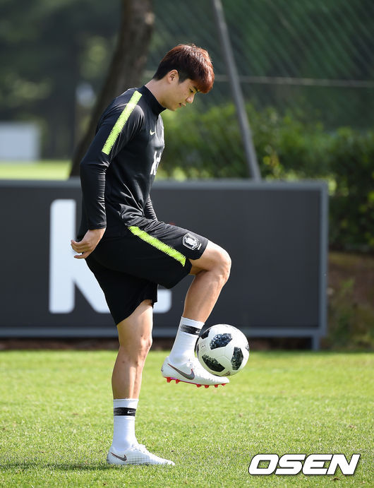
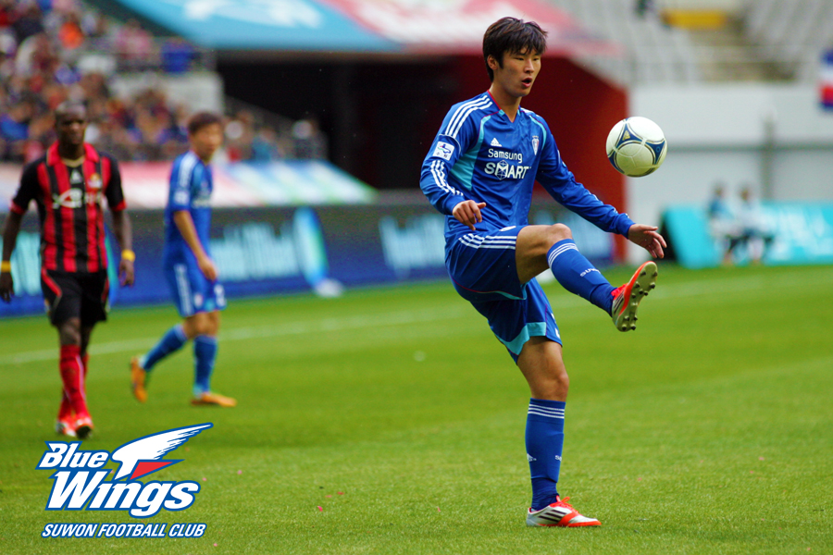
2. 모션 – 스킬1 트래핑
조건 | 키보드 Q 키 눌렀을 때
컨셉 | 축구의 트래핑
길이 | 30~60 프레임
설명 | 상대를 공 삼아 무릎으로 올려 찬 후 다른 발등으로 살짝 올려 차고 다시 발을 바꿔 강하게 올려찬다
특이사항 | 세 번의 타격으로 이루어 진 공격 전방에 대한 범위 공격

Slide 20
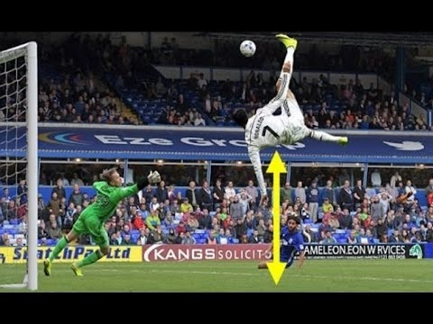
3. 모션 – 스킬2 바이시클킥
조건 | 키보드 E 키 눌렀을 때
컨셉 | 축구의 오버헤드 킥으로 알려진 바이시클 킥
길이 | 30~60 프레임
설명 | 전방의 대상을 목표로 몸을 완전히 공중으로 띄운 상태에서 하체를 위로 가게 한 자세로 상대의 머리를 찍어 내리는 다른 느낌으로 걷어차고 착지
특이사항 | 피격 당한 상대는 약 3m 날아가며 부딪힌 주변 대상에게 범위 공격 효과를 준다

Slide 21
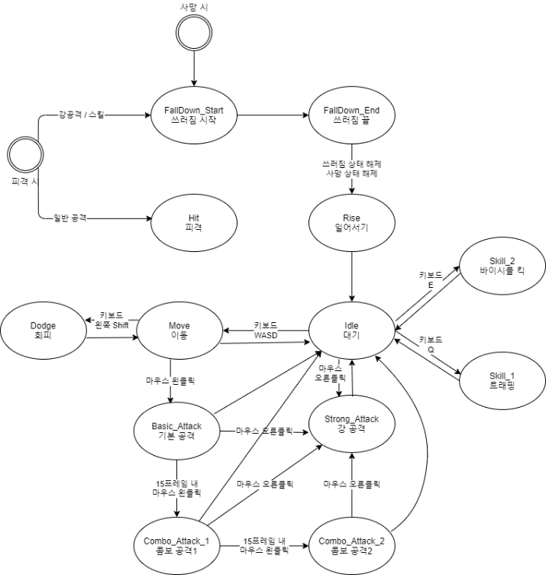
3. FSM

Slide 22
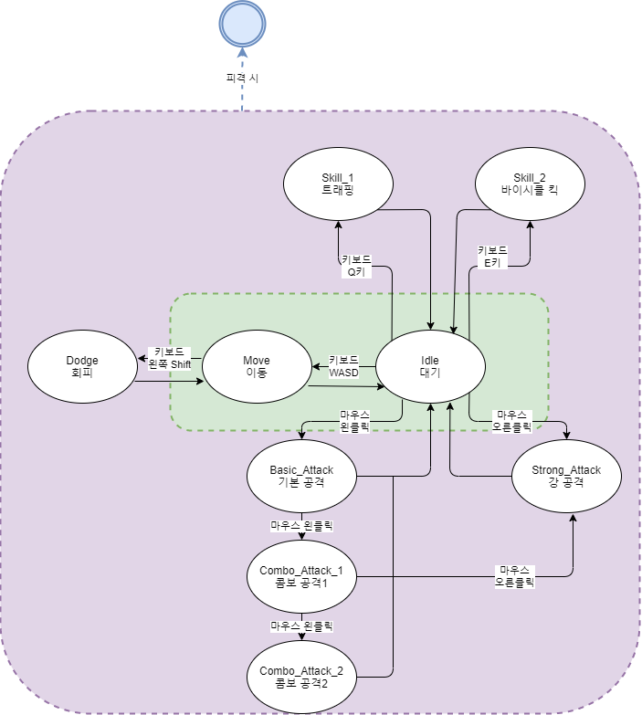
3. FSM
일반 상태
기본적인 상태이다
전투, 이동이 해당된다
액션 RPG로서 빠른 던전앤파이터나 클로저스 같은 조작감을 생각해 별도의 전투 모드를 설계하지 않았다

Slide 23
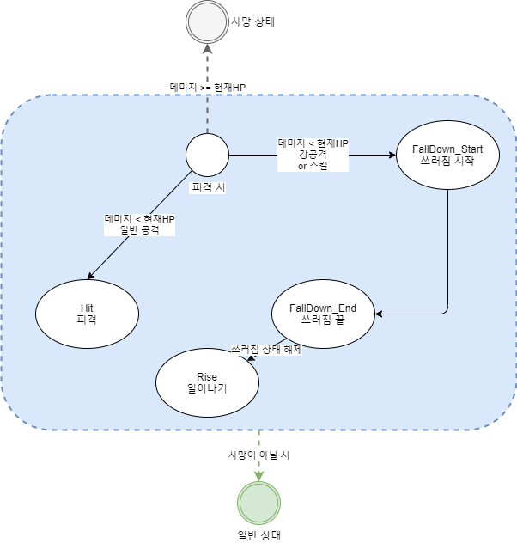
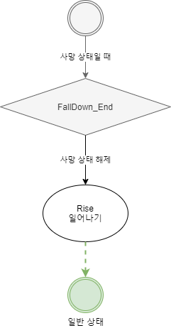
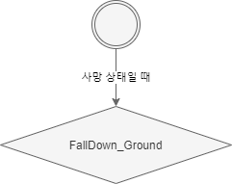
3. FSM
피격 상태
사망 상태

